Slide 1
RAC et chirurgie pédiatrique
Dr Liza ALI
Dr Louise MONTALVA
Service de Chirurgie Pédiatrique Viscérale et Urologique
Hôpital Robert Debré et Université de Paris

Slide 2
Introduction
RAC: optimiser les soins péri-opératoires
Améliorer la récupération des patients
Réduire la morbidité post-opératoire
Diminuer les coûts d’hospitalisation
… et pour les parents et enfants:
Diminution absentéisme scolaire
Diminution absentéisme travail

Slide 3
Introduction
Information aux parents
Stimuler le tube digestif
Optimiser l’analgésie
Stimuler l’autonomie du patient
Prévenir les complications post-opératoires
Protocole anesthésie
Notes:
Elements de la RAAC
Information des parents primordiale : pas d’abandon de l’enfant mais au contraire meilleure PEC
Période post-opératoire: importante: alimentation précoce (amélioration bien être du patients, diminution consommation morphiniques)

Slide 4
Introduction
Particularités pédiatriques:
Peu de comorbidités
Coopération des parents
Chirurgie mini-invasive +++
Expériences de Robert Debré:
Chirurgie urologique
Chirurgie digestive
Chirurgie thoracique
Chirurgie oncologique

Slide 5
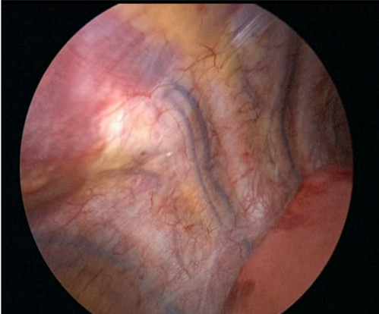
La chirurgie thoracique
2010: 1er protocole de RAC modifié en 2013
Pas de drainage pleural pour:
Séquestration extra-lobaire
Résection pulmonaire atypique minime
Kyste bronchogénique
Cathéter d’analgésie paravertébral

Slide 6
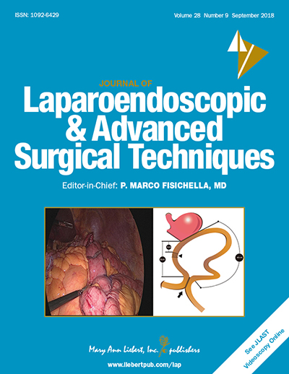
La chirurgie thoracique
36 thoracoscopies en ambulatoire (Oct 2015-Oct 2020)
53% séquestrations extra-lobaires (n=19)
22% séquestrations intra-lobaires (n=8)
17% kystes bronchogéniques (n=6)
8% kyste bronchogénique+ séquestration intra-lobaire (n=3)
Mediane âge= 6.3 mois (4.6-8.6 mois)

Slide 7
La chirurgie thoracique
Ambulatoire= 97%
1 patient a nécessité une antibiothéraphie IV 5 jours pour sequestration surinfectée
Complications Per-opératoires = 0%
Complications Post-opératoires= 0%
Taux de réadmission à 30 jours = 0%

Slide 8
La chirurgie thoracique
Lobectomie pulmonaire.
Indications : Malformation adénomatoïde kystique du poumon.
N=36 (oct 2015-oct 2020)
Age moyen : 4 mois
Médiane durée de séjour: 2 jours (1-6)
Depuis 2020: Sortie J1
Projet ambulatoire

Slide 9
La chirurgie digestive – maladie de Hirschsprung
Pré-opératoire
Per-opératoire
Rachi-morphine (0,5ug /kg)
Post-opératoire
J2:
- Ablation SV
- Critères de Sortie vomissement, douleur et transit.
Salle de réveil:
- AINS, paracétamol +/- nubain
- SRO
J1:
- Alimentation complète
- Antalgiques PO
Nursing la veille et sur la table d’intervention
Information aux parents
- SNG, SV
- Epargne morphinique (AINS, Nubain, setrons)
- Hydratation ajustée
Abaissement coelio-assisté (Instruments 3 mm)
Critères d’inclusion:
Tous les patients opérés d’une maladie de Hirschsprung
De forme recto-sigmoidienne
Exclusion:
Formes longues
Associations malformatives
Intervention différée à 6 semaines de vie.

Slide 10
La chirurgie digestive – maladie de Hirschsprung
Nombre de patients (avril 18-oct 20) | N=16
Médiane jour de sortie | 2j (2;10)
Médiane âge à la chirurgie | 1,7 mois (1;84)
Complications | 1 hypertonie sphinctérienne 1 iléus post-opératoire
Limites:
formes longues,
formes syndromiques
patients avec impossibilité de réaliser peri ou rachi morphine

Slide 11
La chirurgie robotique
85 interventions robot-assistées entre avril 2019 et avril 2020.
Chirurgie oncologique: nephrectomie. Sortie J1
22 pyéloplasties robot
Médiane poids 30kg.
DMS = 1j(1-2)
Sortie à J1
Et depuis peu : Sortie J0.
Ambulatoire

Slide 12
Des limites?
Pourquoi les patients restent-ils?
Pansement, cathéter…
Alimentation et régime post opératoire adapté requis
Quelles sont nos complications…et notre taux de réadmission à 30j?
2014: 1299 admissions incluses
Taux de réadmission au SAU: 9,5%....mais taux de réadmission en chirurgie 3,8%
Infection du site opératoire (Appendicectomie+++, 38%) et problème de cathéter

Slide 13
Des limites?
3900 procédures chirurgicale / an
Les limites …
> 700 chirurgie générale et urologie
Nissen
Chirurgie thoracique
séquestration
Duplication œsophagienne
Kyste bronchogénique
Hernie diaphragmatique antérieure Morgagni-Larrey
Duplication digestive
Cholécystectomie
appendice
Le contrôle de la douleur
La gestion du drain thoracique
Les complications non prédictibles
La fuite anastomotique
Les résections digestives étendues (RIC…)

Slide 14
Conclusion
RAC en pédiatrie est possible:
Pathologies multiples
Même chez le nouveau-né
Informations des parents
Développement unité d’accueil à J0
RAC est une PHILOSOPHIE
Notes:
Equipe multidisciplinaire : réussite RAAC

